Slide 1
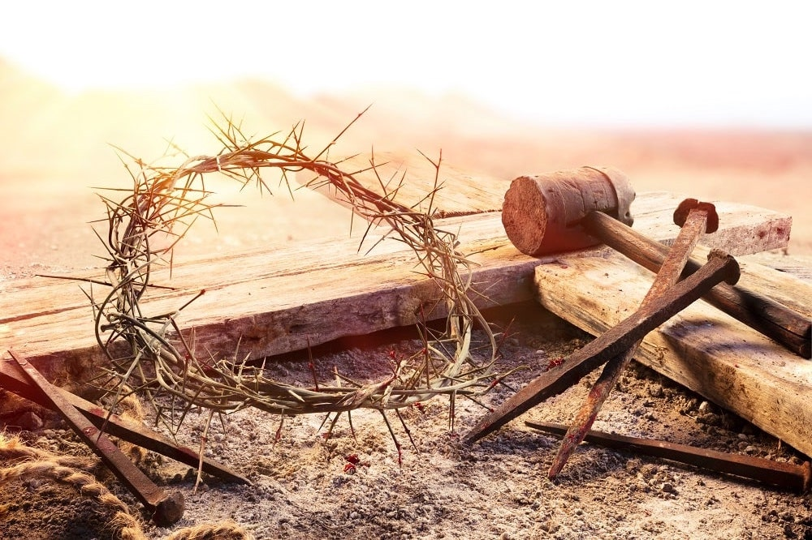
VIA-CRUCIS
2024
+ Papa Francisco
EN ORACIÓN CON JESÚS
EN EL CAMINO
DE LA CRUZ

Slide 2
Introducción
Señor Jesús, al mirar tu cruz
comprendemos tu entrega total por nosotros.
Te consagramos y ofrecemos este tiempo.
Queremos pasarlo junto a ti, que rezaste
desde el Getsemaní hasta el Calvario.
En el Año de la oración nos unimos
a tu camino orante.
Del Evangelio según san Marcos (14,32-37):
Llegaron a una propiedad llamada Getsemaní […].
Después llevó con él a Pedro, Santiago y Juan,
y comenzó a sentir temor y a angustiarse.
Entonces les dijo “[…] Quédense aquí velando”.
Y adelantándose un poco, se postró en tierra y decía:
“Abba –Padre– todo te es posible: aleja de mí este cáliz, pero que no se haga mi voluntad, sino la tuya”.
Después volvió y encontró a sus discípulos dormidos.
Y Jesús dijo a Pedro: “[…]
¿No has podido quedarte despierto
ni siquiera una hora?”.

Slide 3
Señor, tú preparabas con la oración cada una de tus jornadas, y ahora en Getsemaní preparas la Pascua.
Y orabas diciendo Abba –Padre– todo te es posible,
porque la oración es ante todo diálogo e intimidad,
pero es también lucha y petición:
¡aleja de mí este cáliz!
Asimismo, es entrega confiada y don:
Pero que no se haga mi voluntad, sino la tuya.
Así, orante, entraste por la puerta estrecha
de nuestro dolor y la atravesaste hasta el final.
Tuviste «temor y angustia» (Mc 14,33):
temor frente a la muerte,
angustia bajo el peso de nuestros pecados,
que cargaste sobre ti, mientras te invadía
una amargura infinita.
Sin embargo, en lo más duro de la lucha
oraste «más intensamente» (Lc 22,44).
De esta manera,
transformaste la violencia del dolor
en ofrenda de amor.

Slide 4
Nos pides una sola cosa:
quedarnos contigo y velar.
No nos pides lo imposible,
sino que permanezcamos cerca de ti.
Y, sin embargo,
¡cuántas veces me he alejado de ti!
Cuántas veces, como los discípulos,
en lugar de velar, me dormí,
cuántas veces no tuve tiempo
o ganas de rezar,
porque estaba cansado,
anestesiado por la comodidad
o con el alma adormecida.
Jesús, vuelve a repetirme a mí,
vuelve a repetirnos a nosotros,
que somos tu Iglesia:
«Levántense y oren» (Lc 22,46).
Despiértanos, Señor, sacude
el letargo de nuestros corazones,
porque también hoy, sobre todo hoy, necesitas nuestra oración.

Slide 5
El Sumo Sacerdote, poniéndose de pie ante la asamblea, interrogó a Jesús:
«¿No respondes nada a lo que estos atestiguan contra ti?».
El permanecía en silencio y no respondía nada. […]
Pilato lo interrogó nuevamente: «¿No respondes nada?
¡Mira de todo lo que te acusan!».
Pero Jesús ya no respondió a nada más,
y esto dejó muy admirado a Pilato (Mc 14,60-61;15,4-5).
Jesús, tú eres la vida, pero te condenan a muerte;
eres la verdad y sin embargo eres víctima de un falso proceso.
Pero, ¿por qué no te rebelas?
¿Por qué no levantas la voz y explicas
cuáles son tus propias razones?
¿Por qué no rebates a los sabios y a los poderosos
como siempre lo has hecho?
Jesús, tu actitud desconcierta;
en el momento decisivo no hablas, sino callas.
Porque cuanto más fuerte es el mal,
más radical es tu respuesta.
Y tu respuesta es el silencio.
Pero tu silencio es fecundo: es oración,
es mansedumbre, es perdón, es la vía para redimir el mal,
para convertir tus sufrimientos en un don que nos ofreces.

Slide 6
El Sumo Sacerdote, poniéndose de pie ante la asamblea, interrogó a Jesús:
«¿No respondes nada a lo que estos atestiguan contra ti?».
El permanecía en silencio y no respondía nada. […]
Pilato lo interrogó nuevamente: «¿No respondes nada?
¡Mira de todo lo que te acusan!».
Pero Jesús ya no respondió a nada más,
y esto dejó muy admirado a Pilato (Mc 14,60-61;15,4-5).
Jesús, tú eres la vida, pero te condenan a muerte;
eres la verdad y sin embargo eres víctima de un falso proceso.
Pero, ¿por qué no te rebelas?
¿Por qué no levantas la voz y explicas cuáles son tus propias razones?
¿Por qué no rebates a los sabios y a los poderosos
como siempre lo has hecho?
Jesús, tu actitud desconcierta;
en el momento decisivo no hablas, sino callas.
Porque cuanto más fuerte es el mal,
más radical es tu respuesta.
Y tu respuesta es el silencio.
Pero tu silencio es fecundo: es oración,
es mansedumbre, es perdón, es la vía para redimir el mal,
para convertir tus sufrimientos en un don que nos ofreces.

Slide 12
